Slide 1
Создание в системе виртуальной машины для исполнения приложений. Изменение настроек по умолчанию в образе. Подключение к сетевому ресурсу. Настройка обновлений программ. Обновление драйверов. Решение проблем конфигурации с помощью групповых политик.
Подготовил: Маликов Артём

Slide 2
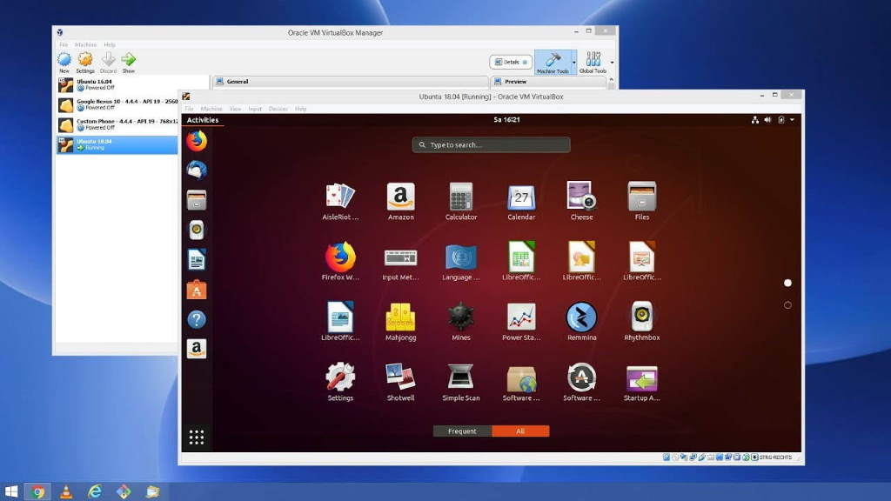
Создание виртуальной машины для исполнения приложений
Виртуальная машина — это программное обеспечение, которое эмулирует физический компьютер, позволяя запускать различные операционные системы на одном физическом устройстве.
Основные шаги создания ВМ:
Выбор платформы:
Примеры: VMware, VirtualBox, Hyper-V.
Настройка параметров:
Определение объема ОЗУ.
Установка размера и типа жесткого диска (например, динамически расширяемый).
Установка операционной системы:
Загрузка ISO-образа выбранной ОС.
Следование инструкциям установщика.

Slide 3
Изменение настроек по умолчанию в образе
Образ ВМ — это сохраненное состояние виртуальной машины, включая операционную систему и приложения.
Когда мы устанавливаем операционную систему или программное обеспечение, оно часто имеет настройки по умолчанию, которые могут не соответствовать нашим потребностям. Для изменения этих настроек по умолчанию их нужно найти в настройках программы или операционной системы и применить нужные изменения. Часто в настройках можно изменить язык, тему, шрифты, раскладку клавиатуры и другие параметры.

Slide 4

Подключение к сетевому ресурсу
Для подключения к сетевому ресурсу нам необходимо иметь рабочее подключение к интернету. Затем мы можем использовать различные протоколы и методы для доступа к сетевым ресурсам, таким как веб-сайты, файловые серверы, облачные хранилища и т.д. Например, для доступа к веб-сайтам мы можем использовать веб-браузер и ввести URL-адрес сайта в адресной строке.

Slide 5

Настройка обновлений программ
Обновление программ очень важно для обеспечения безопасности и устранения ошибок. Многие программы имеют функции автоматического обновления, которые могут быть настроены в настройках программы или ОС. Чтобы настроить обновления, обычно нужно указать интервал обновления, загрузку и установку автоматически или вручную.

Slide 6
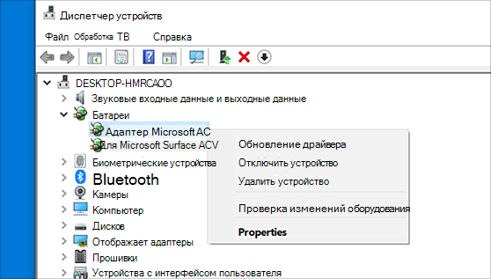
Обновление драйверов
Обновления драйверов могут улучшить производительность и исправить ошибки.
Способы обновления:
Использование диспетчера устройств:
Правый клик на устройстве, выбор "Обновить драйвер".
Загрузка драйверов с сайта производителя:
Посещение сайта производителя оборудования для скачивания последних версий драйверов.
Программное обеспечение для автоматического обновления драйверов:
Использование специализированных утилит для автоматизации процесса.

Slide 7
Решение проблем конфигурации с помощью групповых политик
Групповые политики позволяют централизованно управлять настройками и поведением пользователей и компьютеров в сети.
Использование групповых политик для решения проблем:
Настройка параметров сетевого соединения.
Управление политиками безопасности.
Управление доступом к функциям ПО.

Slide 8

СПАСИБО ЗА ВНИМАНИЕ!

